Slide 1
INTRODUÇÃO À eNGENHARIA
03
Engenharia
Prof. Luis Fernando Maffeis

Slide 2
Pesquisa Tecnológica

Slide 3
Projeto

Slide 4
Pesquisa
O que é pesquisa?
Pesquisa é um conjunto de investigações racionais,
operações e trabalhos intelectuais ou práticos que objetiva a criação de novos conhecimentos, a invenção de novas técnicas e a exploração ou criação de novas realidades. E uma busca minuciosa com o intuito de averiguar um evento, uma hipótese, um fato ou uma idéia.

Slide 5
Pesquisa Tecnológica
Pesquisa
básica
Pesquisa
aplicada

Slide 6
Pesquisa
Pesquisa
básica
Pesquisa
aplicada
Descrever as leis da natureza, compreender seu funcionamento, elaborar teorias
Criar aplicações práticas, produtos

Slide 7
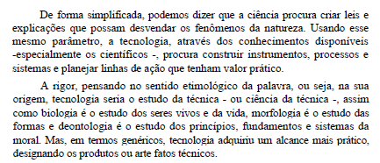
Ciência e Tecnologia

Slide 8
Ciência e Tecnologia

Slide 9
Ciência e Tecnologia

Slide 10
Método científico

Slide 11
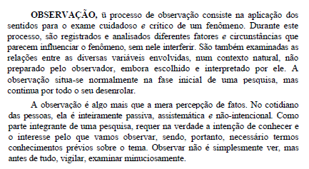
Observação

Slide 12
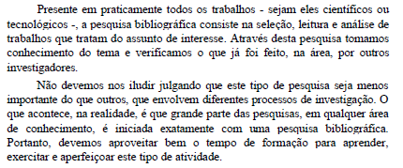
Pesquisa Bibliográfica

Slide 13
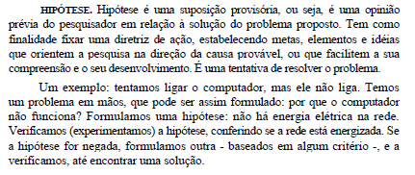
Hipótese

Slide 14
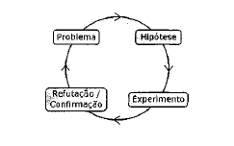
Hipótese

Slide 15
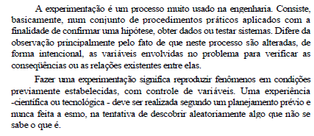
Experimentação

Slide 16
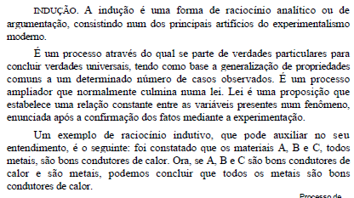
Indução

Slide 17
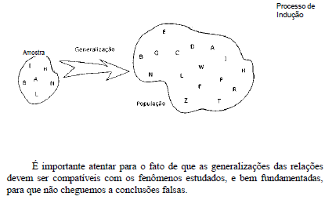
Indução

Slide 18
Dedução

Slide 19
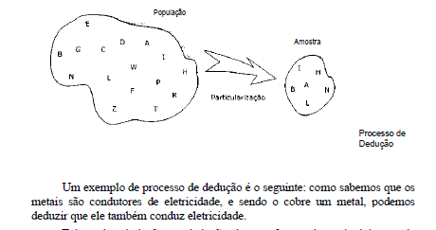
Dedução

Slide 20
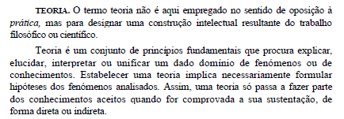
Teoria

